Slide 1
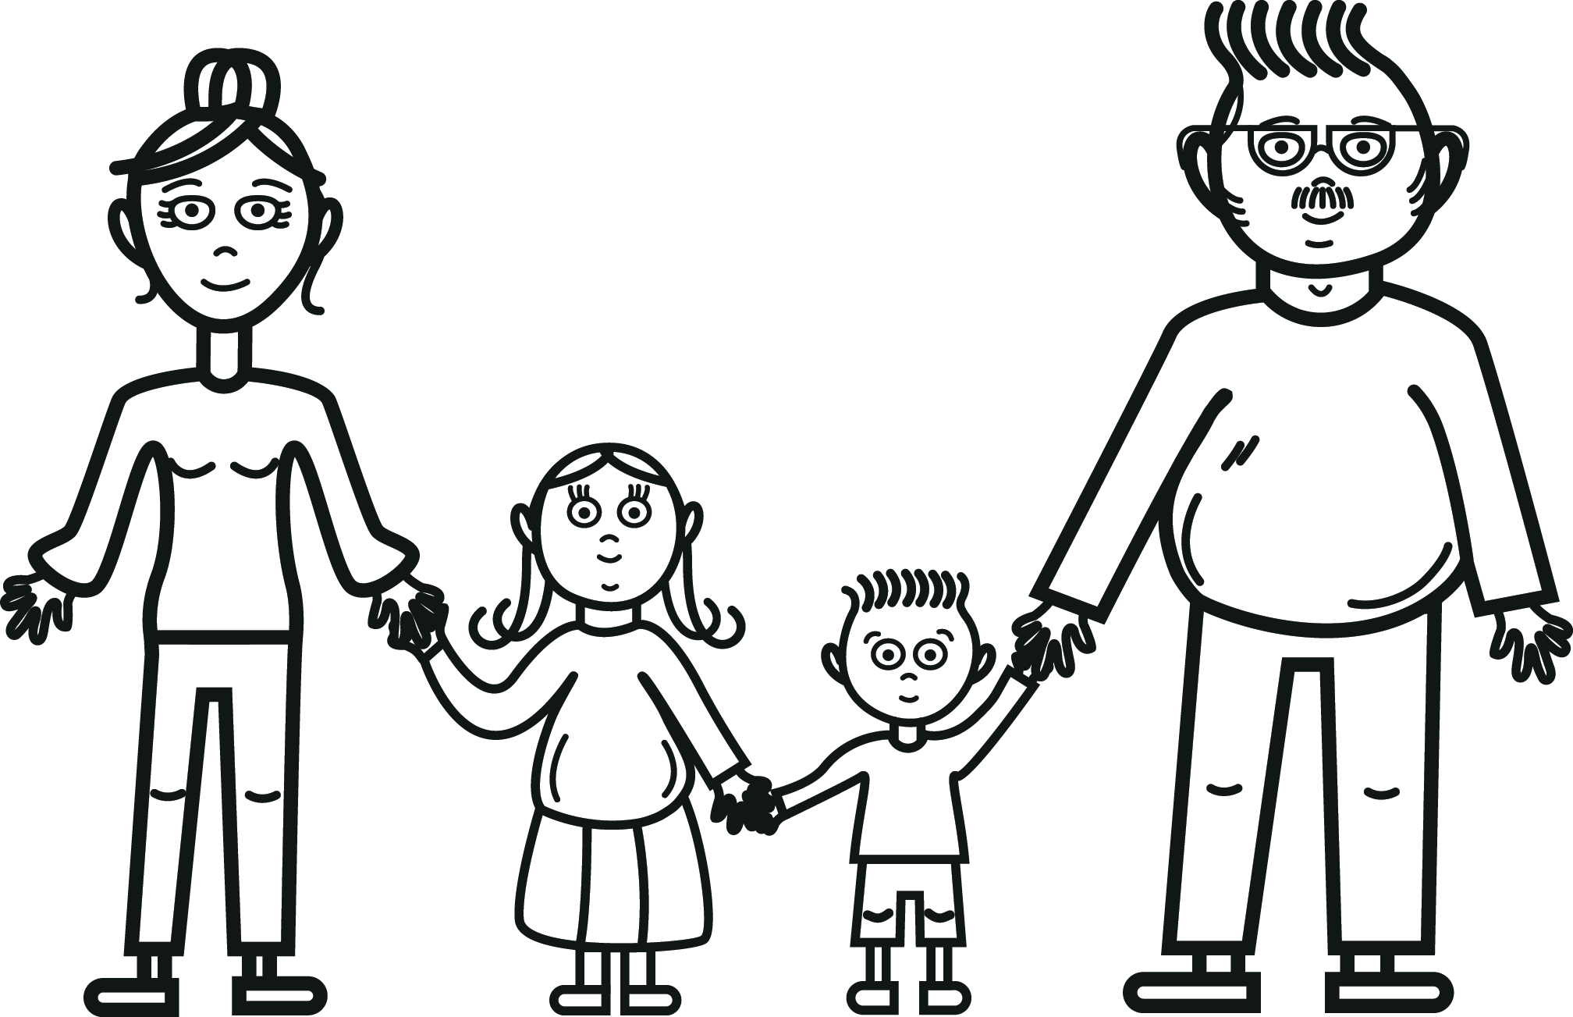
www.kostverktoyet.no
Nettverkssamling
Friskliv, læring og mestring
Lillehammer
29.01.2020
Notes:
Presentasjon av meg selv.
Nå ønsker jeg å presentere Kostverktøyet.no, som inneholder flere ulike verktøy som vi bruker på FLM Trondheim.
Kostverktøyet.no ble lansert i september 2016, og er laget for familier med overvekt, og helsepersonell som jobber med denne gruppen.
Per i dag har den mer enn 5000 brukere månedlig.

Slide 2
Bidragsytere:
Prosjektansvarlig Rønnaug Ødegård
Prosjektleder Tove Langlo Drilen
Referansegruppen
Betty Pettersen
Henriette Øyen/Guro Berge Smedshaug (Helsedirektoratet)
Lene Frost Andersen
Samira Lekhal
Rune Sandø
Arbeidsgruppen
Magnhild Pollestad/Janne Strømme
Annike Leivestad Mork
Monica Devle
Marianne Nøstberg
Linda Patricia Boyhan
8. november 2017

Slide 3
Hensikt og målgruppe
Hensikt
Bidra til en bedre og mer effektiv behandling av barnefedme
Bedre samhandling og kompetanseoverføring av klinisk ernæringskompetanse mellom 1. og 2. linjetjenesten
Tilby lett tilgjengelig og evidensbasert kostholdsinformasjon
Målgruppe
Familie
Helsepersonell

Slide 4
Design
Notes:
Si litt om nettbasert selvhjelp.

Slide 5
Høydepunkter
Verktøy
Bildebank
Matplaner
Smarte matvalg
Kokebok
Fakta og øvelser
Samtaleverktøyet
KMI kalkulator
Kilde: nffb

Slide 6
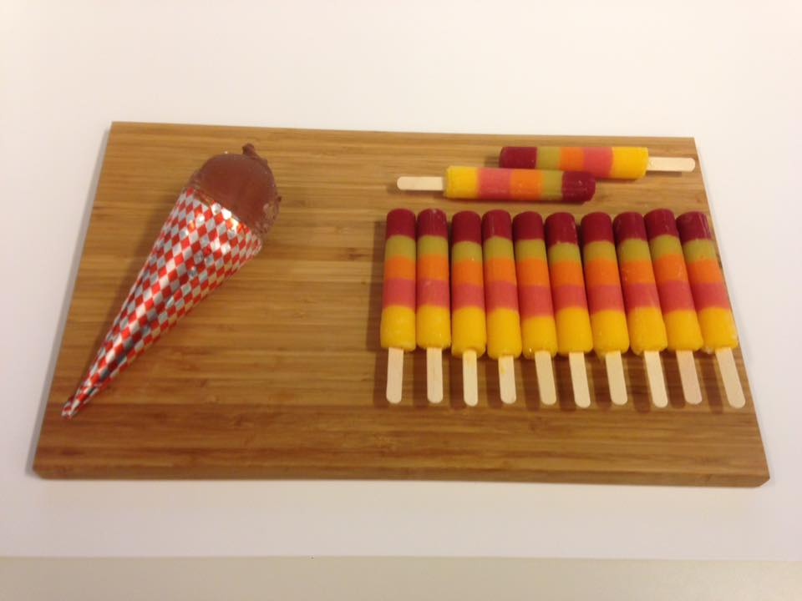
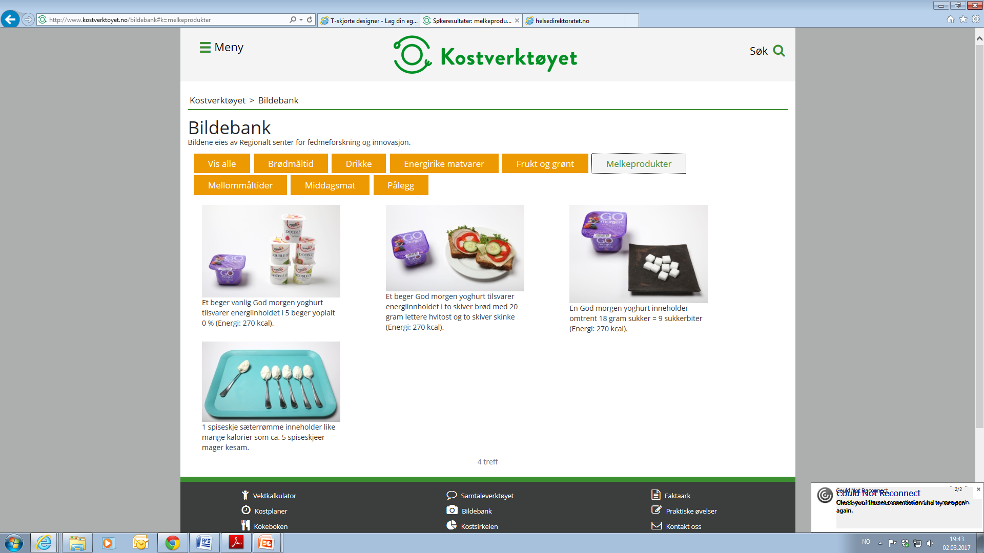
Bildebank

Slide 7
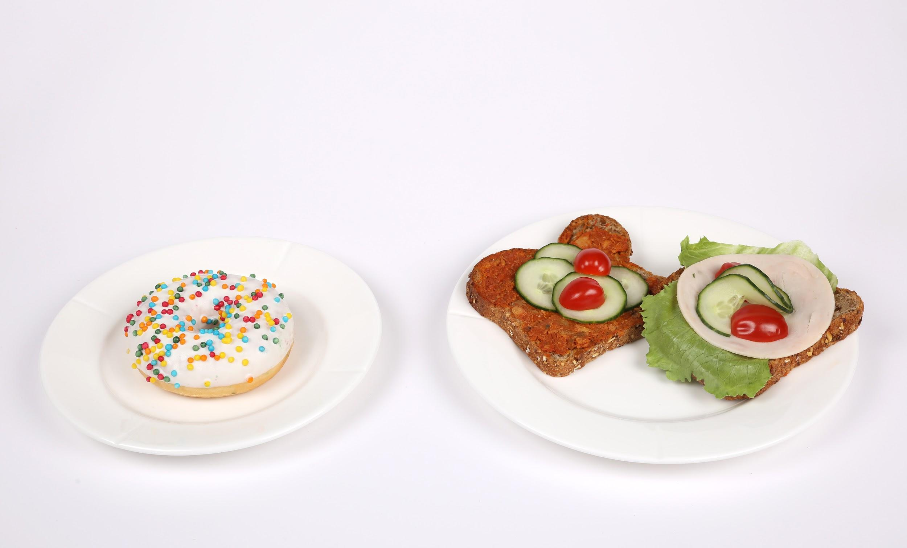
En donut = 2 grove brødskiver med magert pålegg
Notes:
Vise noen eksempler på energitette matvarer. Bilder fra Kostverktøyet.no

Slide 8
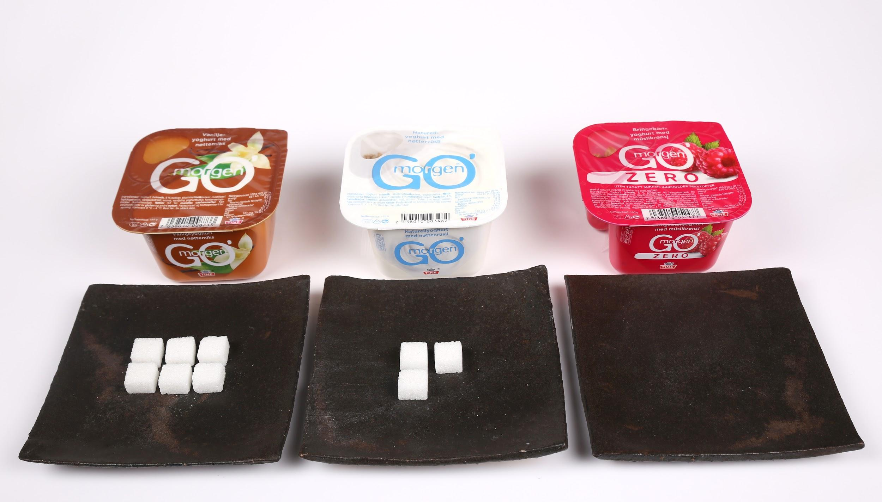
Sukkerinnhold i Go` morgen

Slide 9
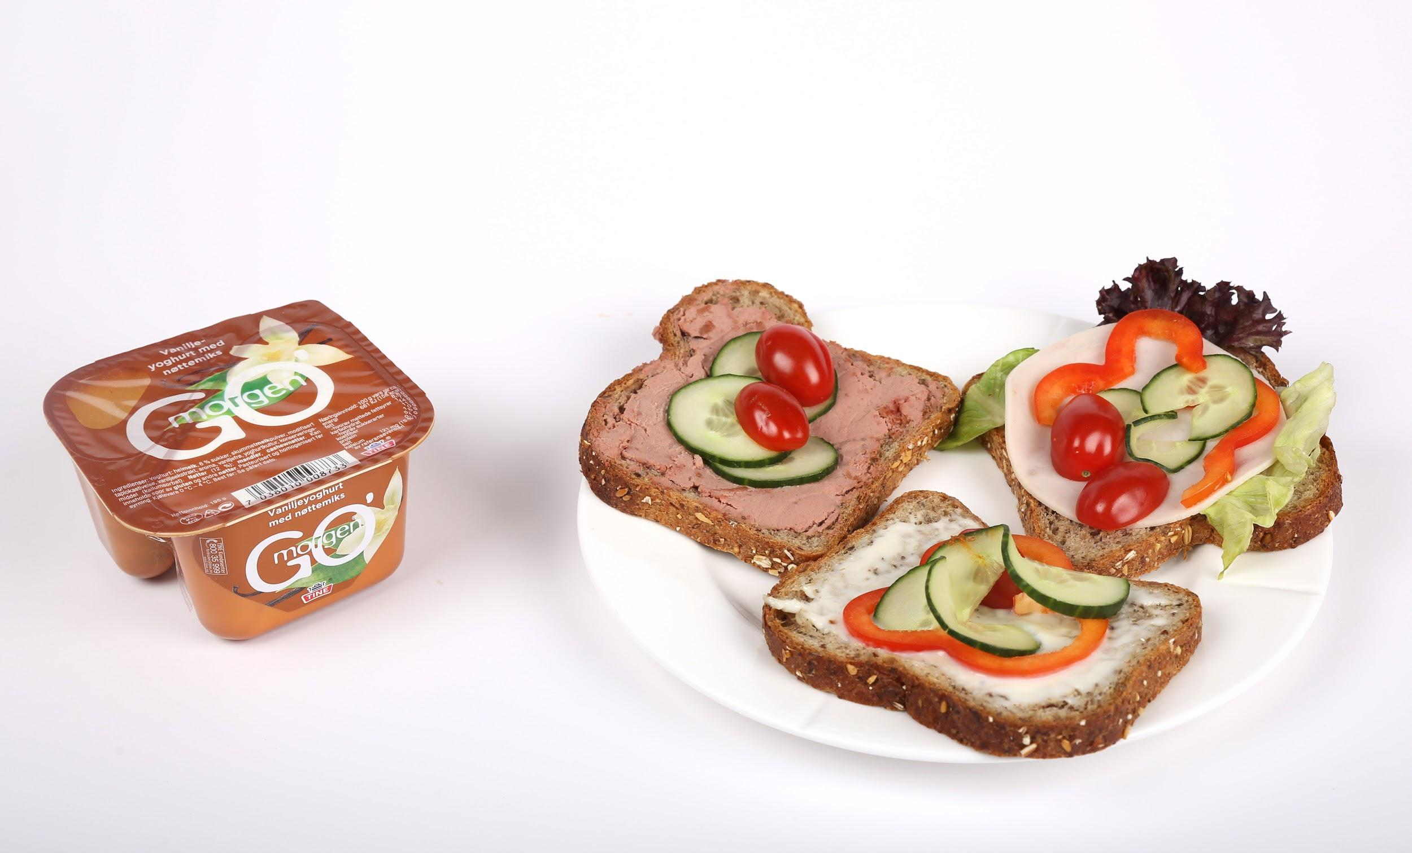
God morgen med nøtter = 3 skiver

Slide 10
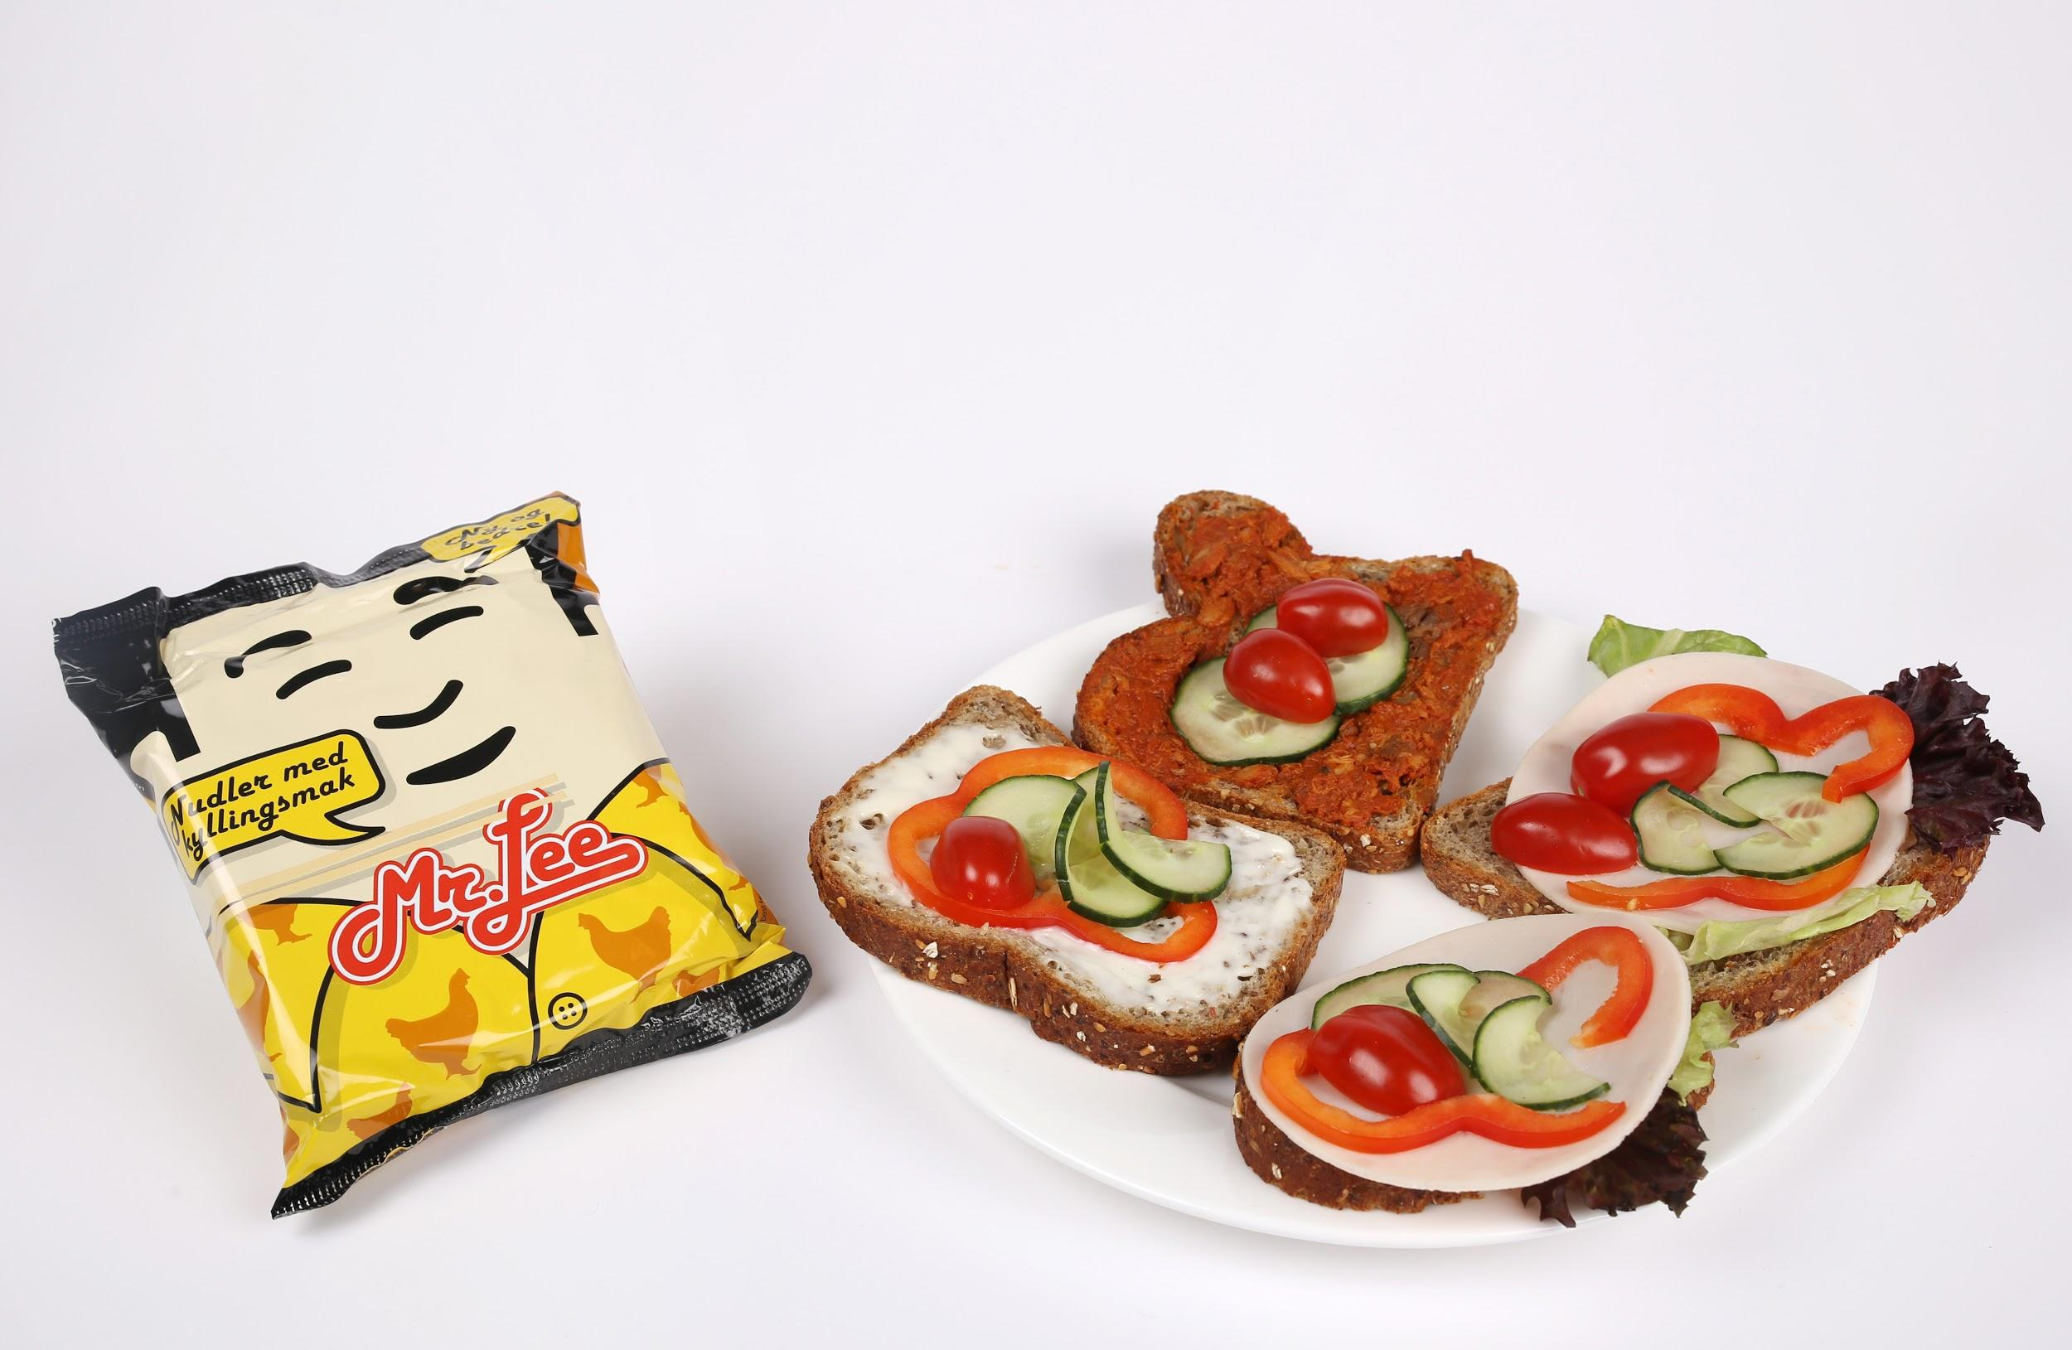
1 pakke nudler = 3,5 brødskiver

Slide 11
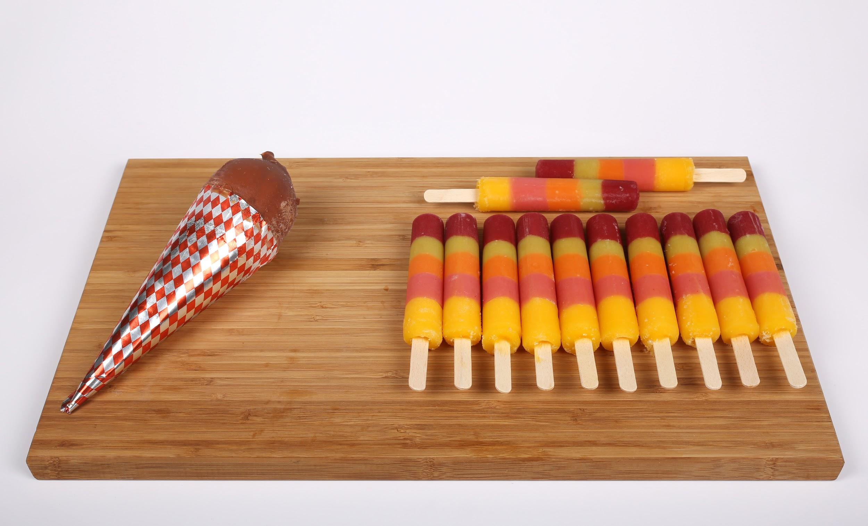
1 Gigant is = 12 små saftis

Slide 12
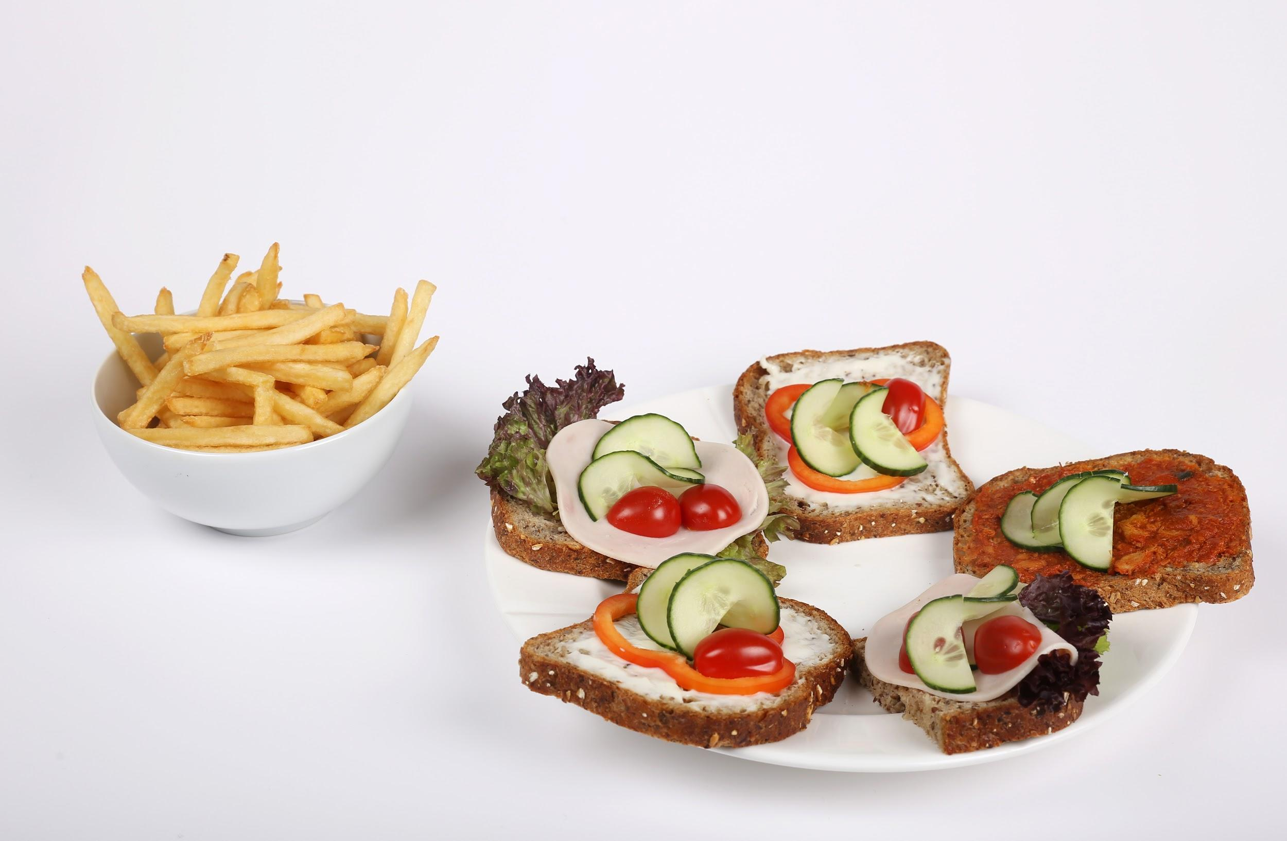
1 skål pommes frites = 4,5 skiver

Slide 13
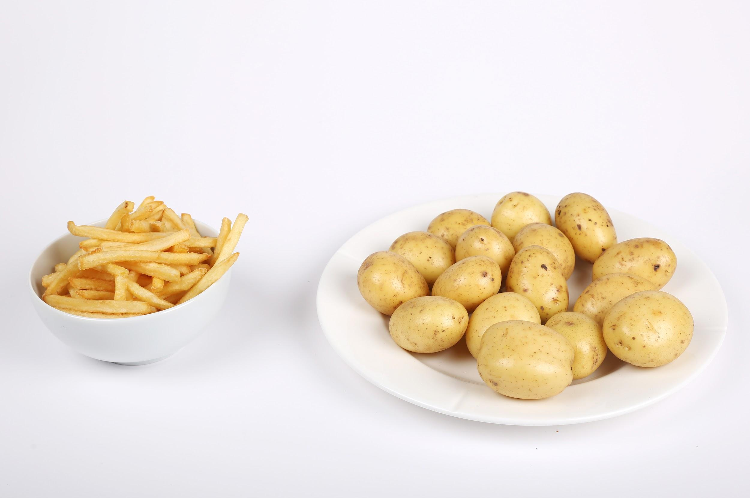
1 stor pommes frites = 16 poteter

Slide 14
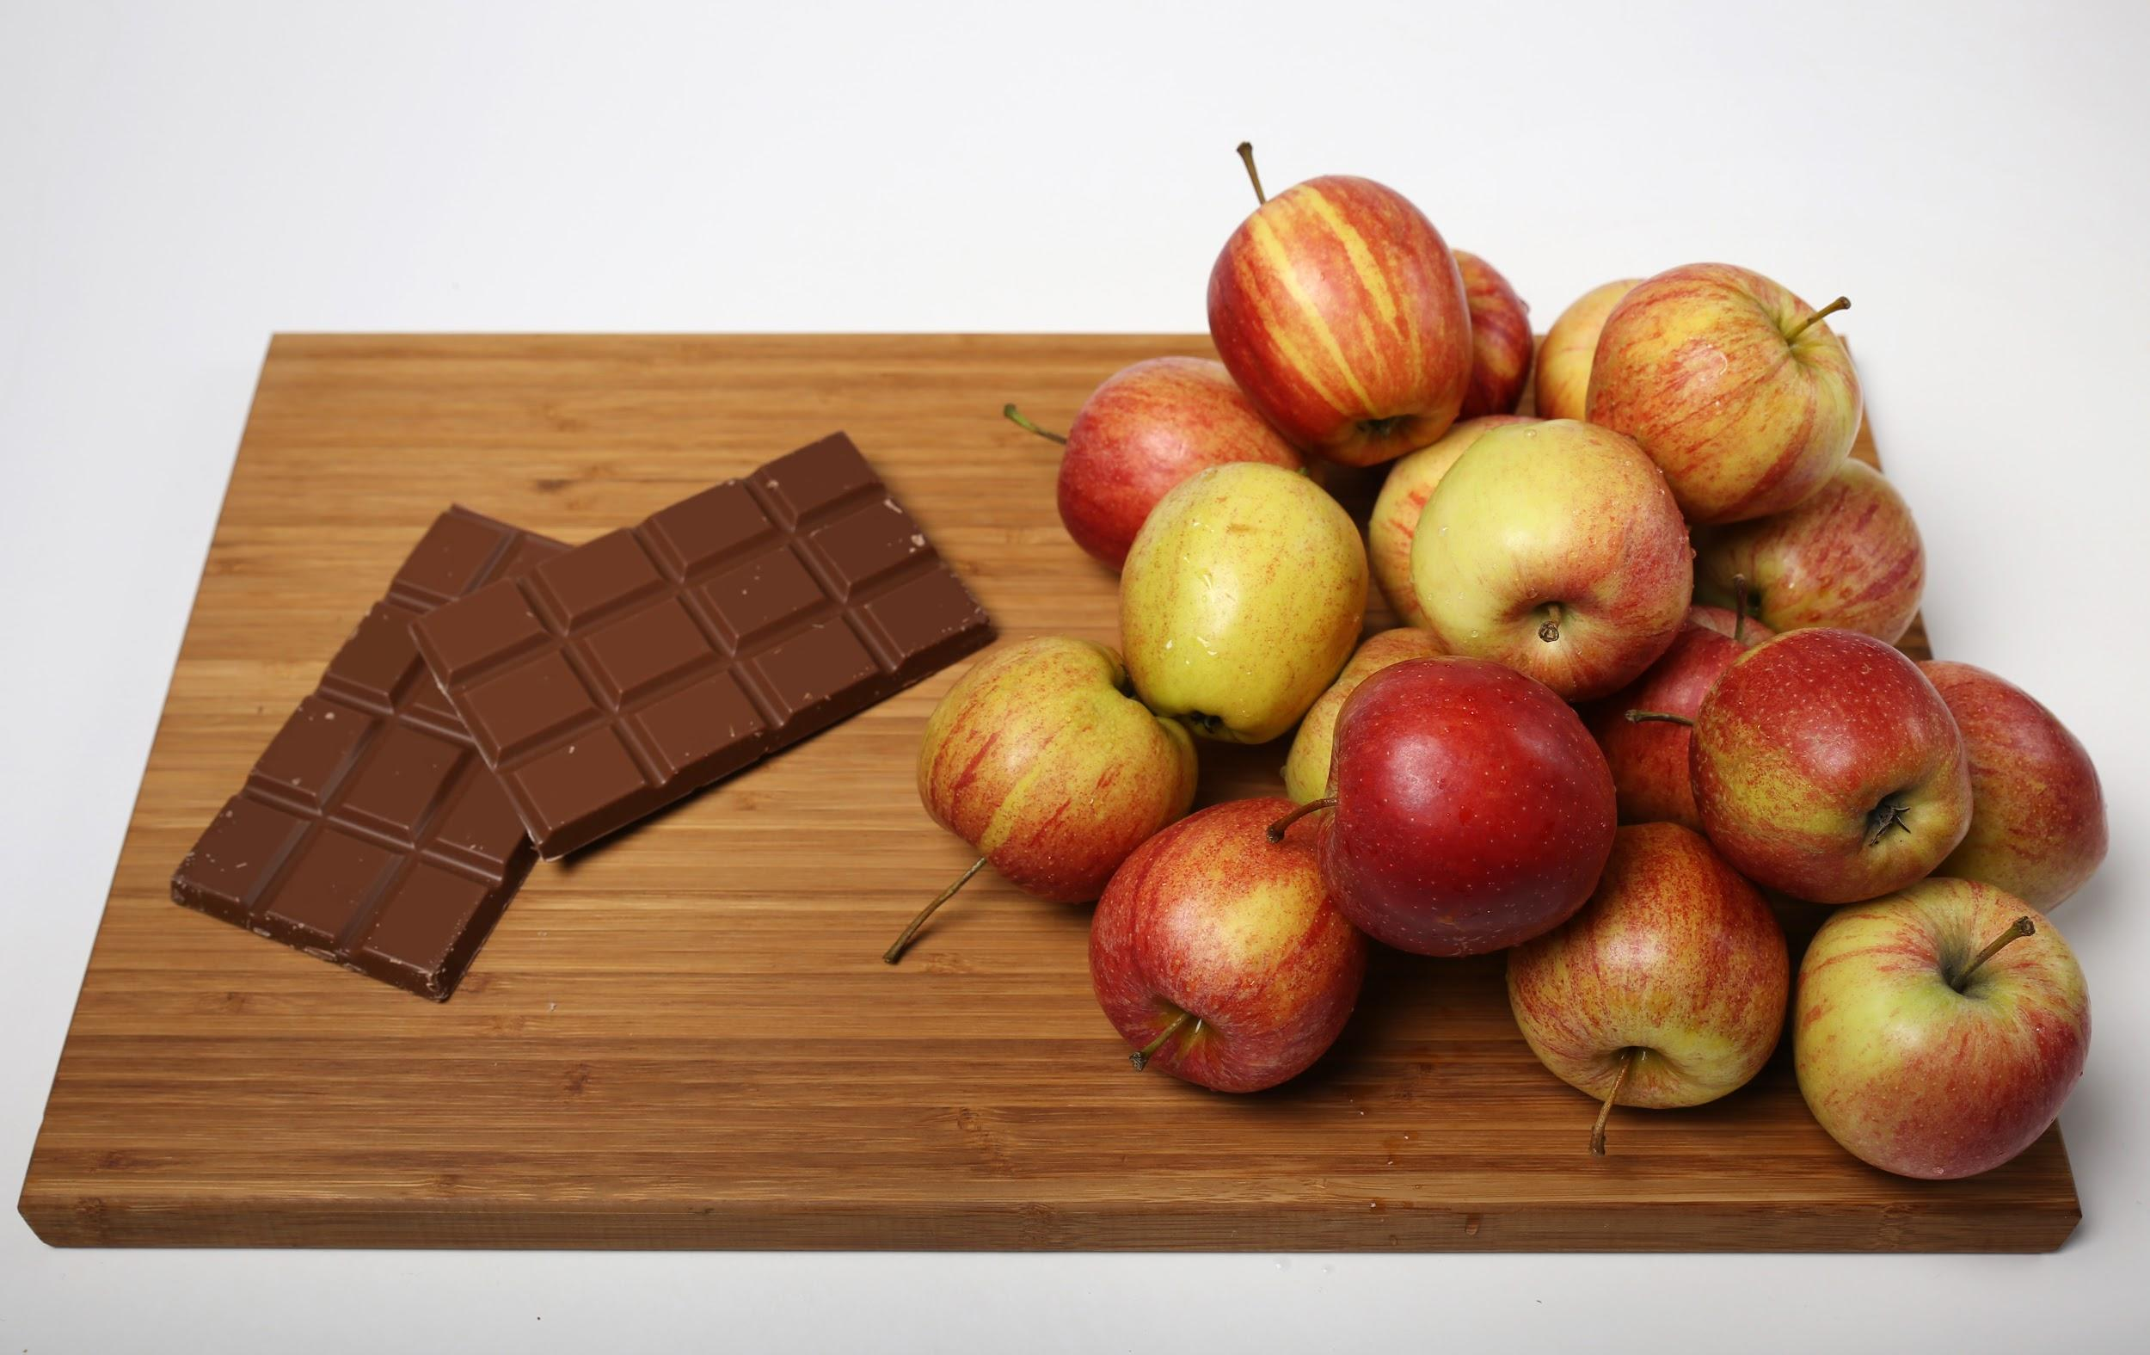
200 gram sjokolade = 18 epler

Slide 15
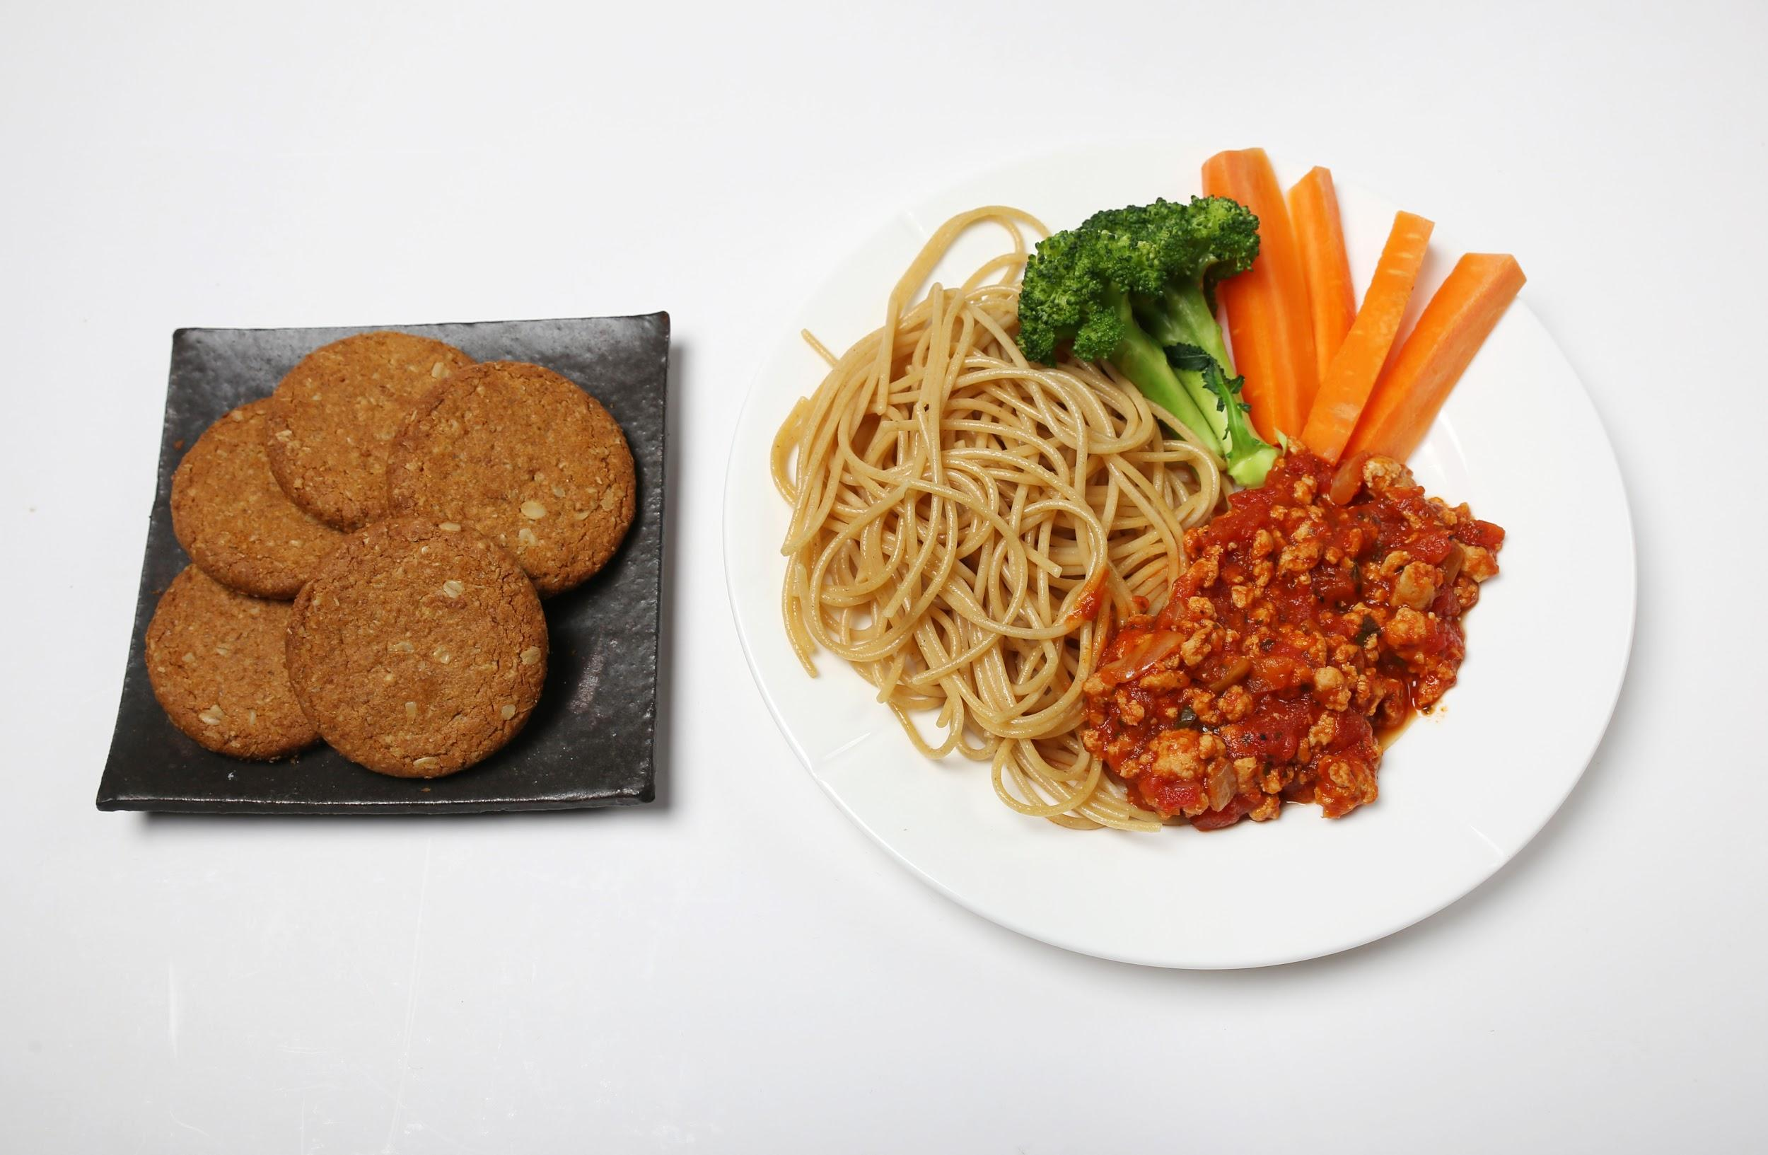
5 søte havrekjeks = 1 barneporsjon middag

Slide 16
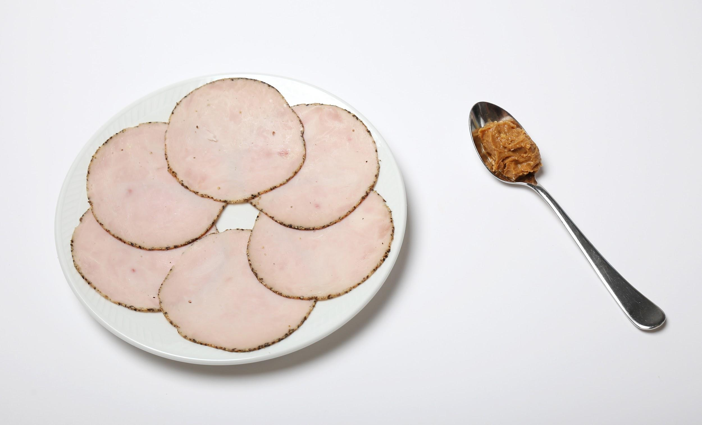
1 teskje peanøttsmør = 6 skiver skinke

Slide 17
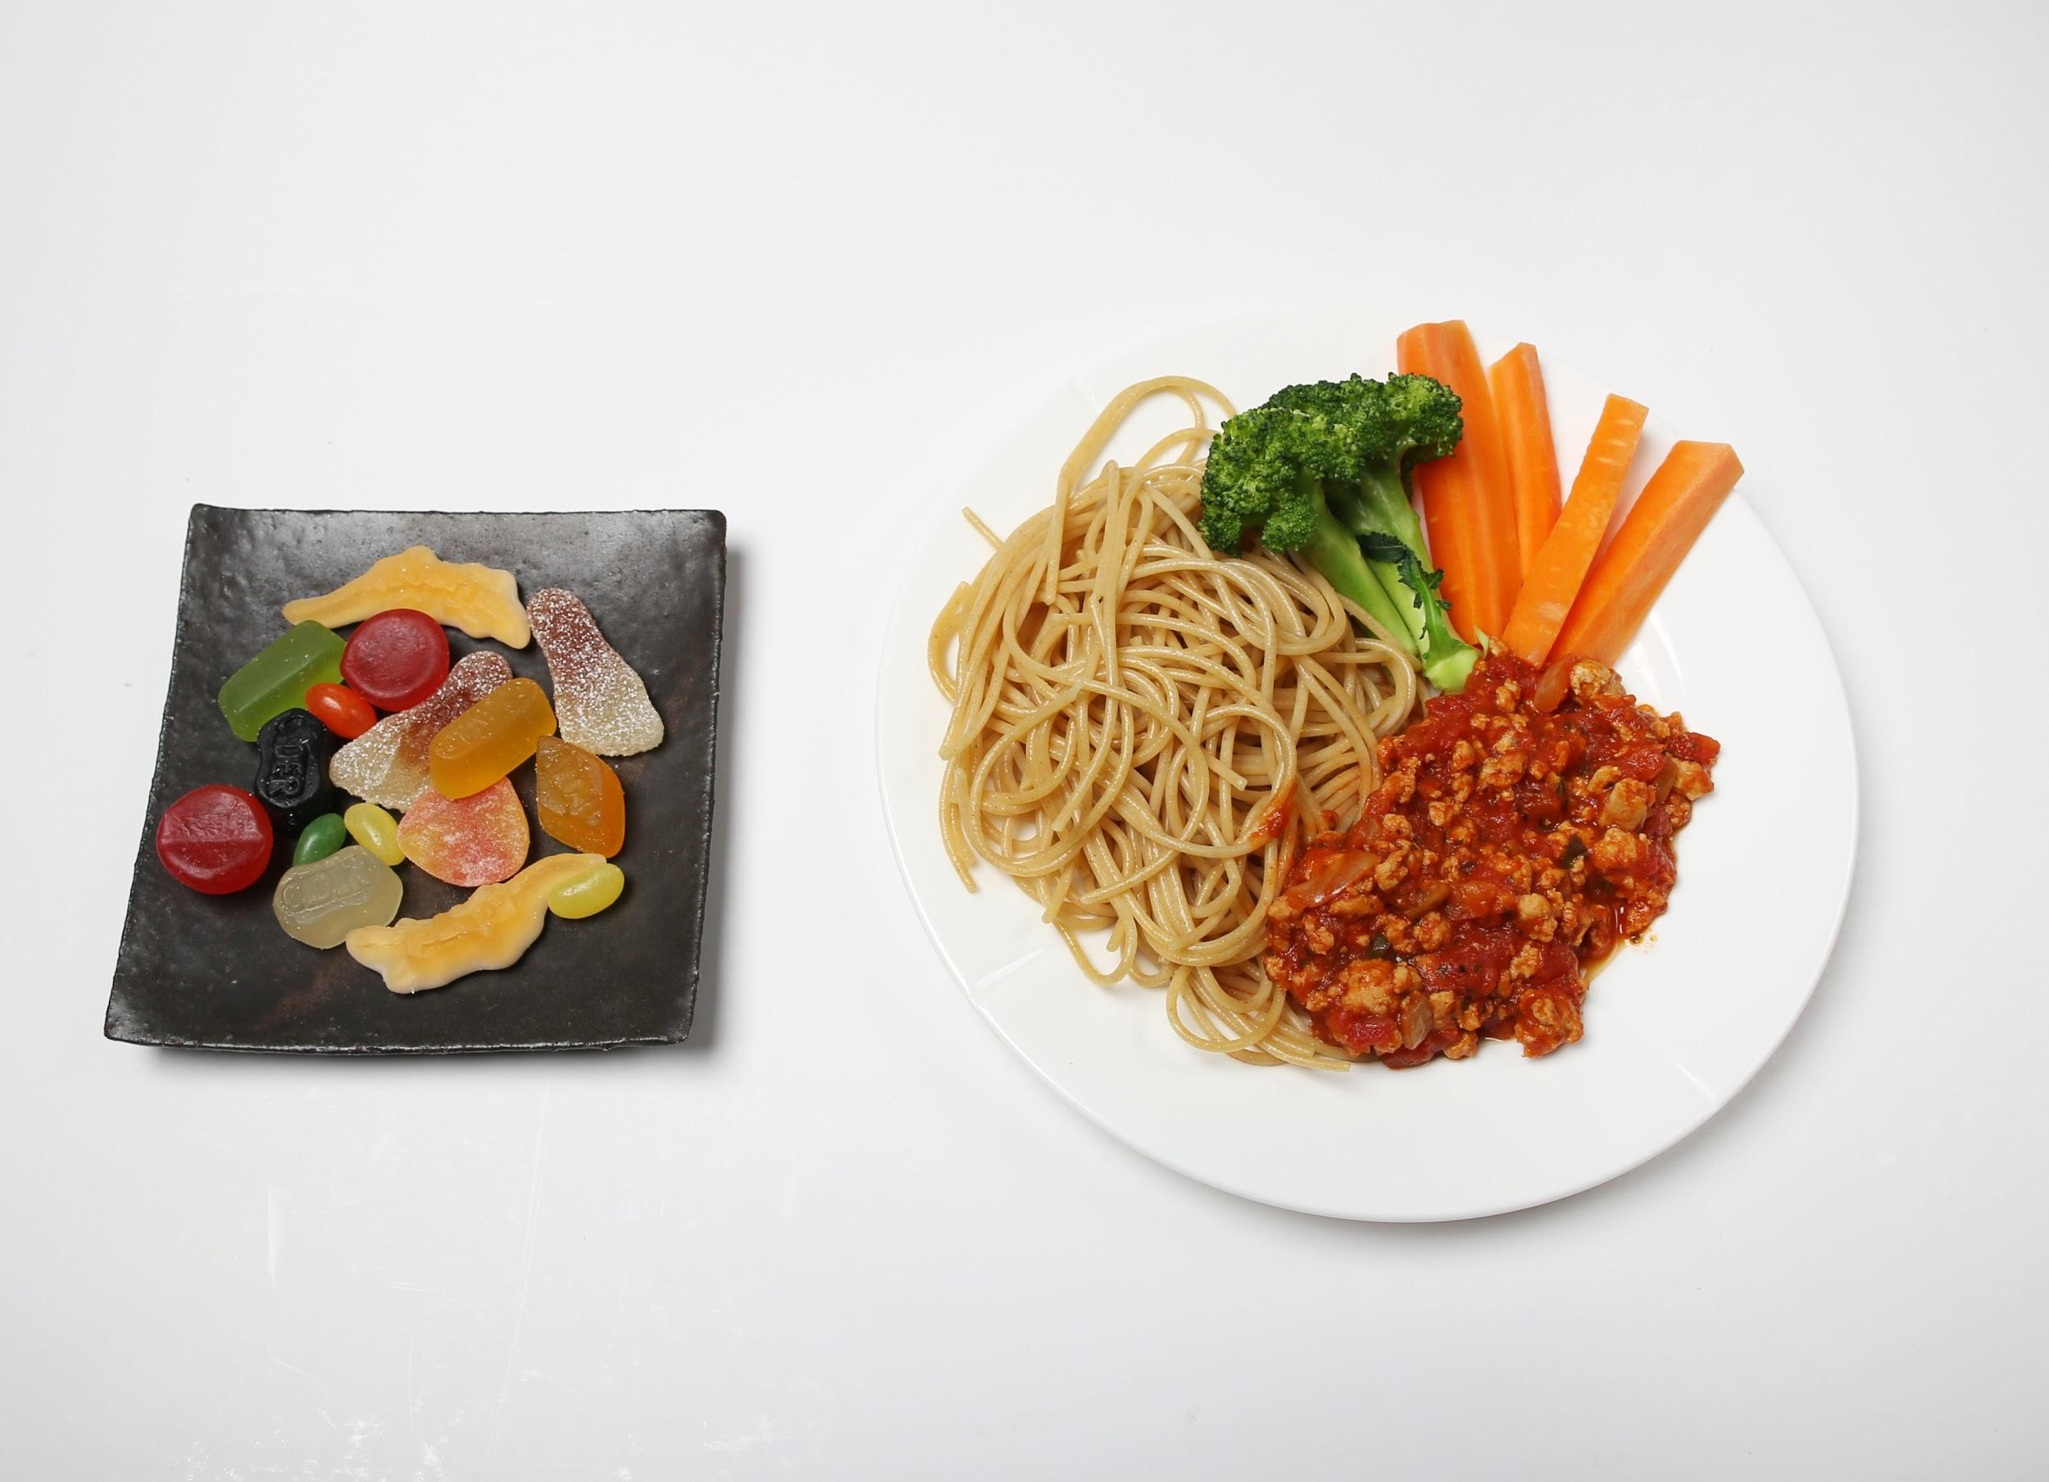
100 gram gelegodteri = 1 barneporsjon middag

Slide 18
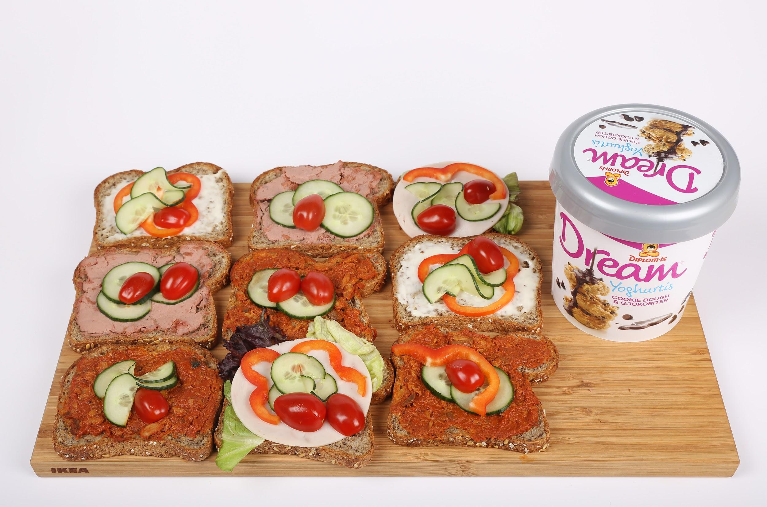
1 beger yoghurt is = 8,5 grove skiver

Slide 19
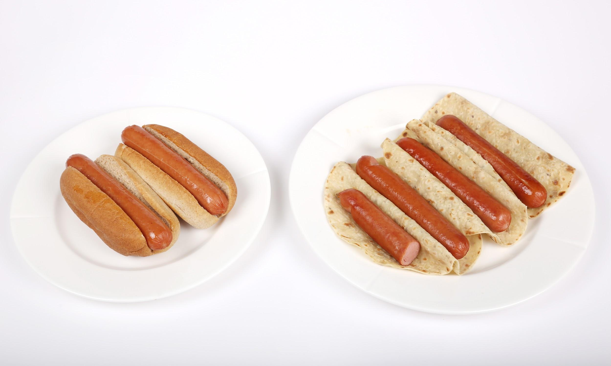
2 grillpølser m/brød= 3,75 kyllingpølser m/lompe

Slide 20
Matplaner

Slide 21
Kostsirkelen

Slide 22
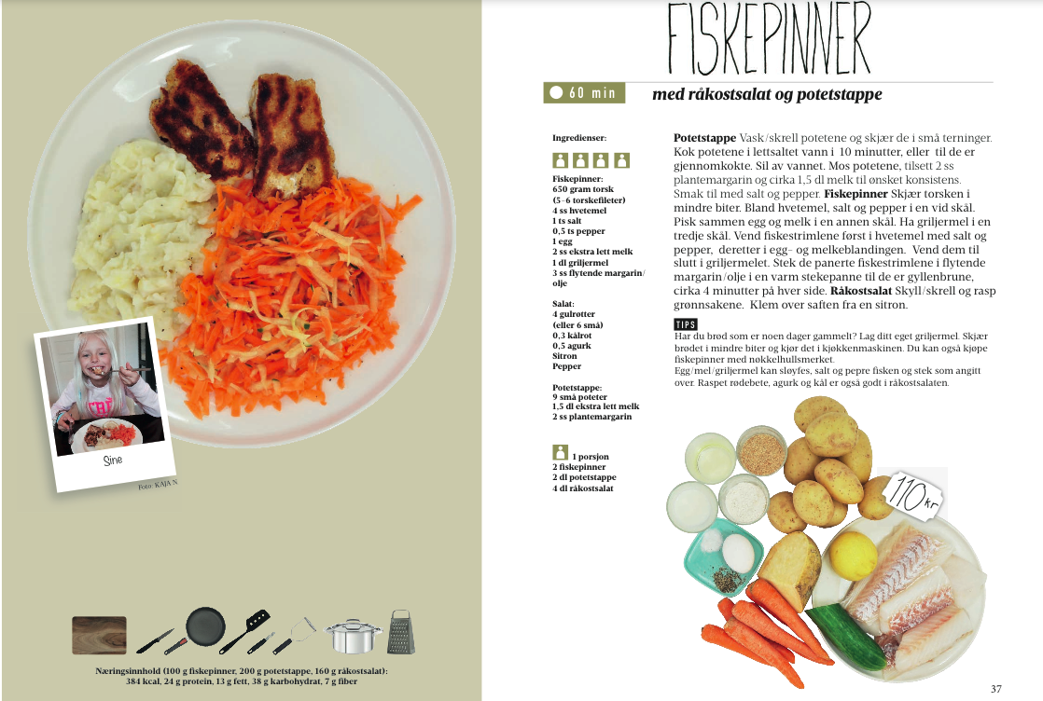
Kokebok

Slide 23
Faktaark og praktiske øvelser

Slide 26
Samtaleverktøyet

Slide 27
KMI kalkulator

Slide 28
Veien videre
Nettbasert Selvhjelp
Kostplaner for barn 0-4 år, samarbeid med “Til rett tid”.
Årlig oppdatering av alt innhold
Samarbeidsavtale med Trondheim kommune
Videreutvikling inn mot andre målgrupper
Potensiale for videreutvikling
Voksne/fedmekirurgi, psykisk utviklingshemmede, gravide, den generelle befolkningen
Innspill til nettsiden mottas med takk!
tove.drilen@trondheim.kommune.no

Slide 29
Spørsmål?

